Slide 1
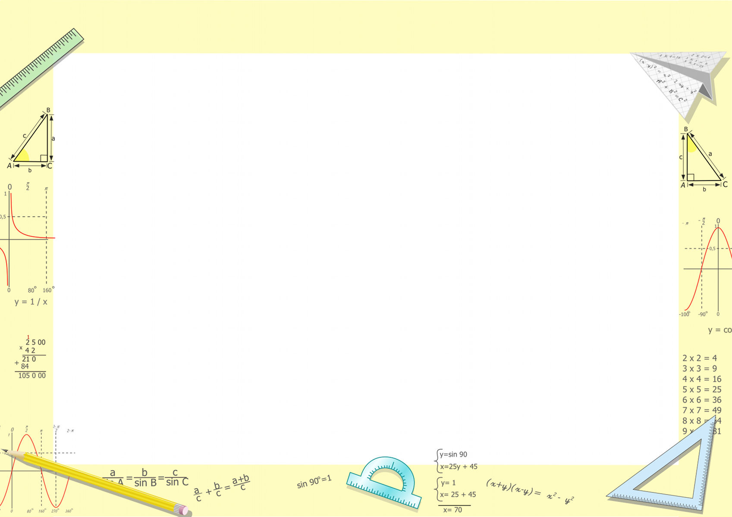
Пәні: Алгебра және анализ бастамалары
Сынып: 10
Тоқсан: ІІІ
Мұғалімі:

Slide 2

Сабақтың тақырыбы:
Функция графигінің асимптоталары
Оқу мақсаты:
10.4.1.10 функция графигіне жүргізілген асимптотаның анықтамасын білу және асимптоталардың теңдеулерін құра білу

Slide 3



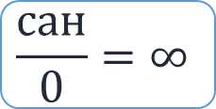
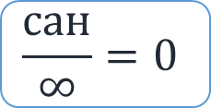
Анықтама
Асимптота (грек. asіmptotos — сәйкес келмейтін, қабыспайтын), шексіз алыстатылған қисық сызықтың нүктесі барынша жақындай түсетін түзу.
$$\frac{сан}{∞}=0$$
$$\frac{сан}{0}=∞$$
$$Асимптота$$
Вертикаль
асимптота
$$Горизанталь$$
асимпота
$$Көлбеу$$
$$асимптота$$

Slide 4
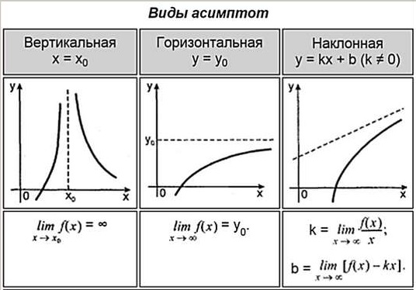
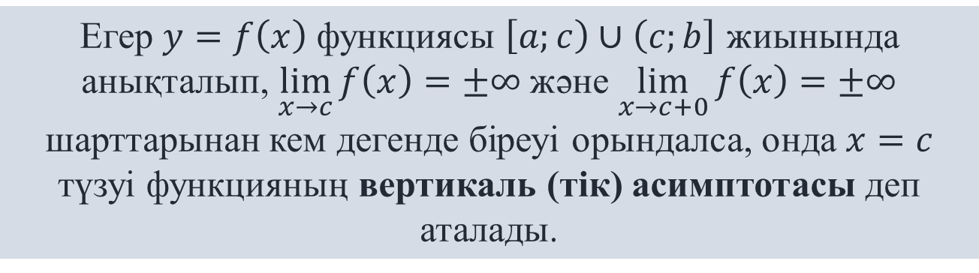
Анықтама
Егер $y=f\left(x\right)$ функциясы $\left[a;c\right)∪\left(c;b\right]$ жиынында анықталып, $\lim_{x→c}{f\left(x\right)=±∞}$және $\lim_{x→c+0}{f\left(x\right)=±∞}$ шарттарынан кем дегенде біреуі орындалса, онда $x=c$ түзуі функцияның вертикаль (тік) асимптотасы деп аталады.

Slide 5
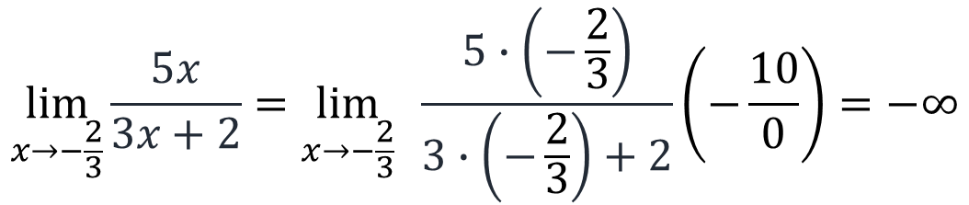
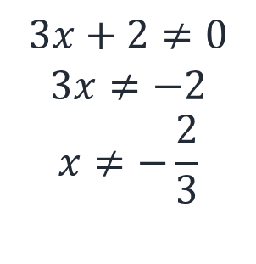
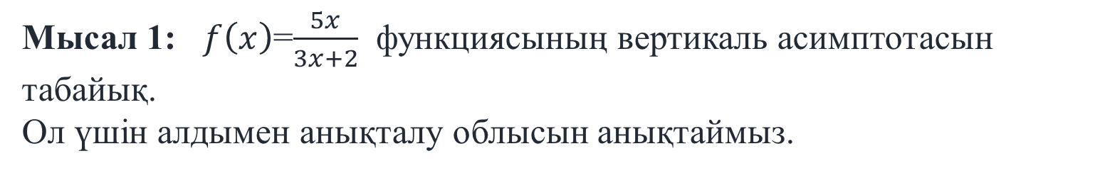
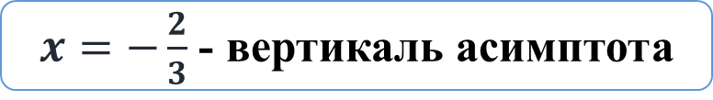
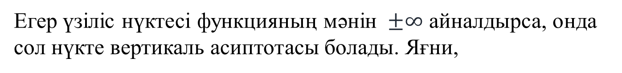
Мысал 1: $f\left(x\right)$=$\frac{5x}{3x+2}$ функциясының вертикаль асимптотасын табайық.
Ол үшін алдымен анықталу облысын анықтаймыз.
$$3x+2≠0$$
$$3x≠−2$$
$$x≠−\frac{2}{3}$$
$$\lim_{x→−\frac{2}{3}}{\frac{5x}{3x+2}}=\lim_{x→−\frac{2}{3}}{ \frac{5∙\left(−\frac{2}{3}\right)}{3∙\left(−\frac{2}{3}\right)+2}}\left(−\frac{10}{0}\right)=−∞$$
Егер үзіліс нүктесі функцияның мәнін $±∞$ айналдырса, онда сол нүкте вертикаль асиптотасы болады. Яғни,
$x=−\frac{2}{3}$ - вертикаль асимптота

Slide 6
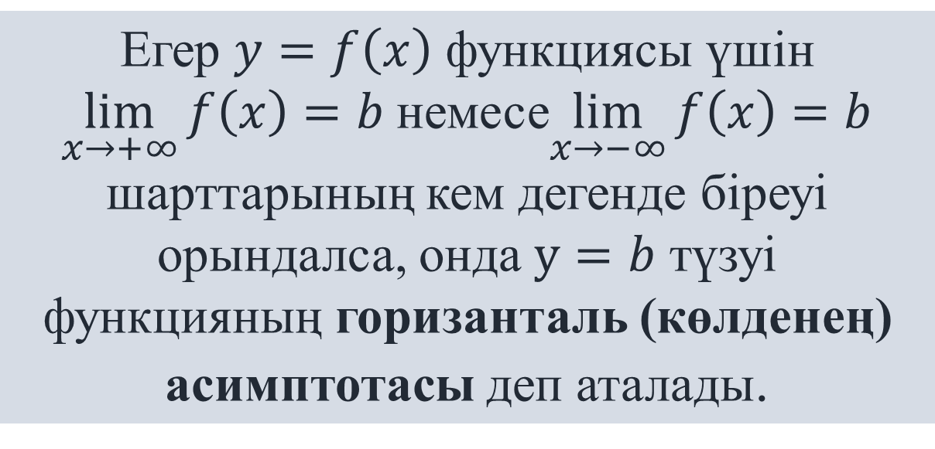
Анықтама
Егер $y=f\left(x\right)$ функциясы үшін $\lim_{x→+∞}{f\left(x\right)=b}$немесе$\lim_{x→−∞}{f\left(x\right)=b}$ шарттарының кем дегенде біреуі орындалса, онда $y=b$ түзуі функцияның горизанталь (көлденең) асимптотасы деп аталады.

Slide 7
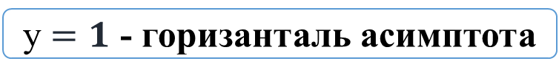
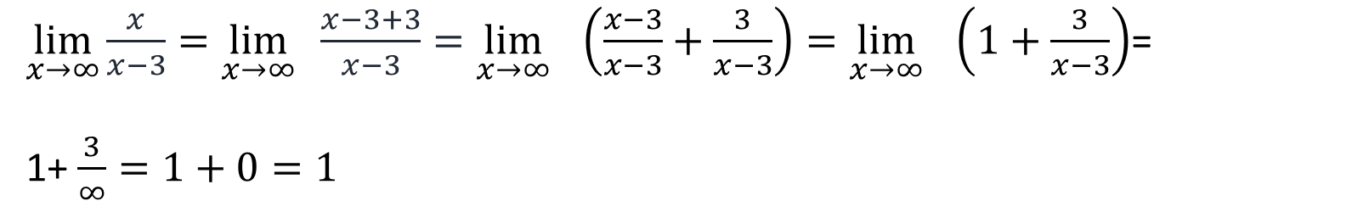
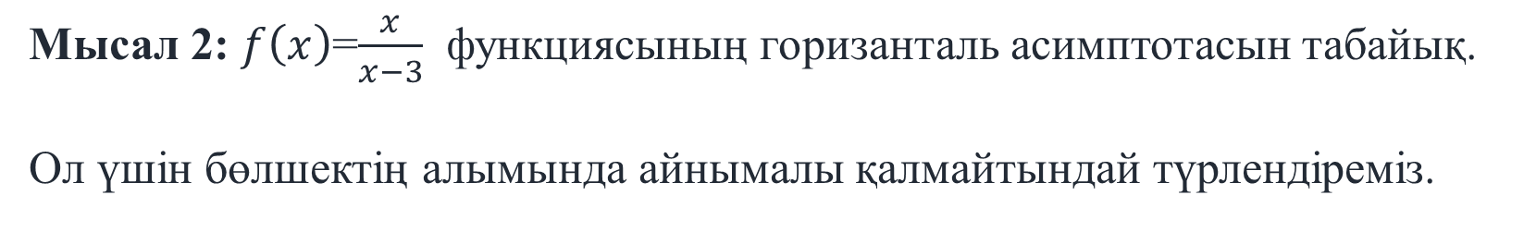
Мысал 2: $f\left(x\right)$=$\frac{x}{x−3}$ функциясының горизанталь асимптотасын табайық.
Ол үшін бөлшектің алымында айнымалы қалмайтындай түрлендіреміз.
$\lim_{x→∞}{\frac{x}{x−3}}=\lim_{x→∞}{ \frac{x−3+3}{x−3}}=\lim_{x→∞}{ }\left(\frac{x−3}{x−3}+\frac{3}{x−3}\right)=\lim_{x→∞}{ }\left(1+\frac{3}{x−3}\right)$=
1+ $\frac{3}{∞}=1+0=1$
Бұдан екенін көреміз.
y $=1$ - горизанталь асимптота

Slide 8
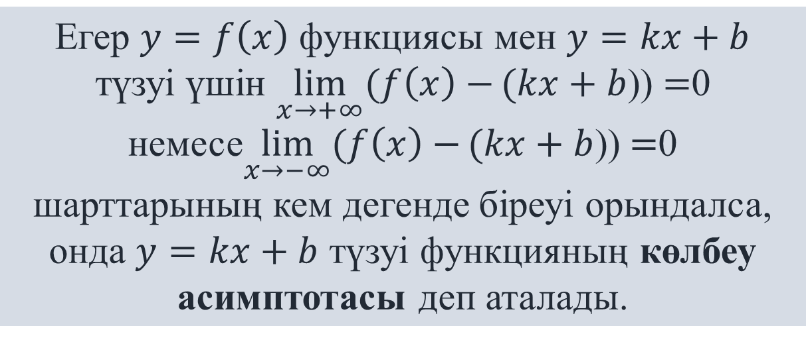
Анықтама
Егер $y=f\left(x\right)$ функциясы мен $y=kx+b$ түзуі үшін $\lim_{x→+∞}{(f\left(x\right)−}(kx+b$)) $=$0 немесе$\lim_{x→−∞}{(f\left(x\right)−}(kx+b$)) $=$0 шарттарының кем дегенде біреуі орындалса, онда $y=kx+b$ түзуі функцияның көлбеу асимптотасы деп аталады.

Slide 9

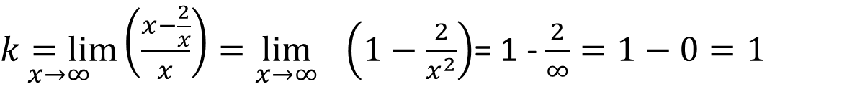
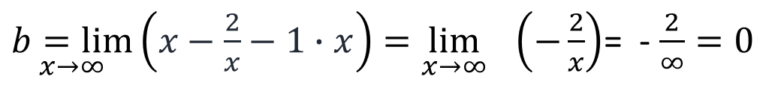

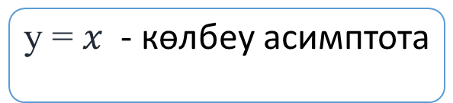
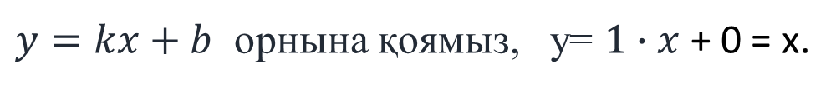
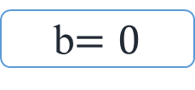
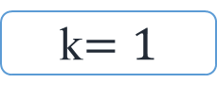
Көлбеу асимптотасын табу үшін $y=kx+b$ түзуіндегі $k$ мен $b$ анықтаймыз.
$k=\lim_{x→±∞}{\frac{f\left(x\right)}{x}}$ және $b=\lim_{x→±∞}\left(f\left(x\right)−kx\right)$
Мысал 3: $f\left(x\right)$=$x−\frac{2}{x}$ функциясының көлбеу асимптотасын табайық.
$\underset{x→∞}{k=lim}\left(\frac{x−\frac{2}{x}}{x}\right)=\lim_{x→∞}{ }\left(1−\frac{2}{x^{2}}\right)$= 1 - $\frac{2}{∞}=1−0=1$
k$=1$
$\underset{x→∞}{b=lim}\left(x−\frac{2}{x}−1∙x\right)=\lim_{x→∞}{ }\left(−\frac{2}{x}\right)$= - $\frac{2}{∞}=0$
b$=0$
$y=kx+b$ орнына қоямыз, y= $1∙x$ + 0 = x.
y = $x$ - көлбеу асимптота

Slide 10








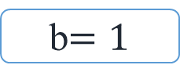
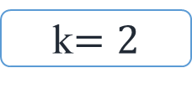
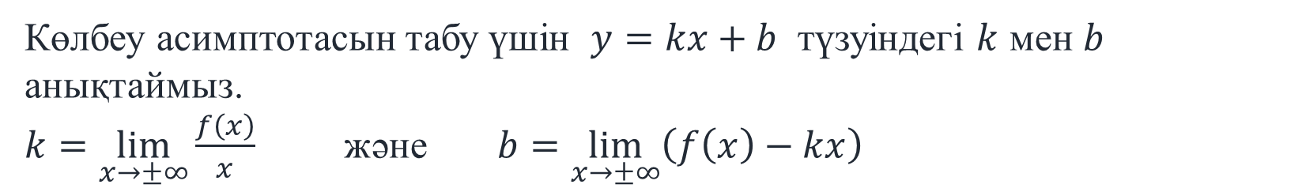
Көлбеу асимптотасын табу үшін $y=kx+b$ түзуіндегі $k$ мен $b$ анықтаймыз.
$k=\lim_{x→±∞}{\frac{f\left(x\right)}{x}}$ және $b=\lim_{x→±∞}\left(f\left(x\right)−kx\right)$
Мысал 4: функциясының көлбеу асимптотасын табайық.
x = 1 сызығы тік асимптота болып табылады.
Шешуі.
k$=2$
b$=1$
Көлбеу (қиғаш) асимптота теңдеуі: y = 2x + 1

Slide 11

Сабақтың қорытындысы:
Бүгін сіздер асимптота дегеніміз не? Асимптоталардың түрлерімен, оларды анықтау жолдарымен таныстыңыздар.

